Slide 1
008有得揀?

Slide 2
人生交叉點
你會選擇以下哪一份工作？
A: 年薪過一百萬的投資銀行員工
B: 收入不太穩定的作家

Slide 3
人生交叉點
你會選擇以下哪一份工作？
A: 年薪過一百萬的投資銀行員工，工作非常忙碌，與家人相處時間少，即使午夜也會隨時被召喚工作
B: 收入不太穩定的作家，作品為中學生和市民帶來正能量，亦有機會到中學和社區進行演講

Slide 4
心目中的理想工作？
每位同學獲發五張卡紙
在每張卡紙上寫上一個心目中的理想工作的具體條件，建議考慮範疇：
待遇
福利
工作環境
工作性質
。。。

Slide 5
遊戲
同學猜拳；獲勝的同學可按自己喜好取走同學手上的一張卡片，但必須以自己手上一張卡片交換

Slide 6
小組分享和討論：
獲得了什麼新的卡？
被奪走了什麼卡？
過程中有什麼感覺？

Slide 7
小組分享和討論：
獲得了什麼新的卡？
被奪走了什麼卡？
過程中有什麼感覺？
小組商議，選出三個最重要的 「理想工作的條件」,並在黑板上

Slide 8
閱讀文章
閱讀Breakazine P.80-81 <當了爸爸，就知有些飯不好再啃了>

Slide 9
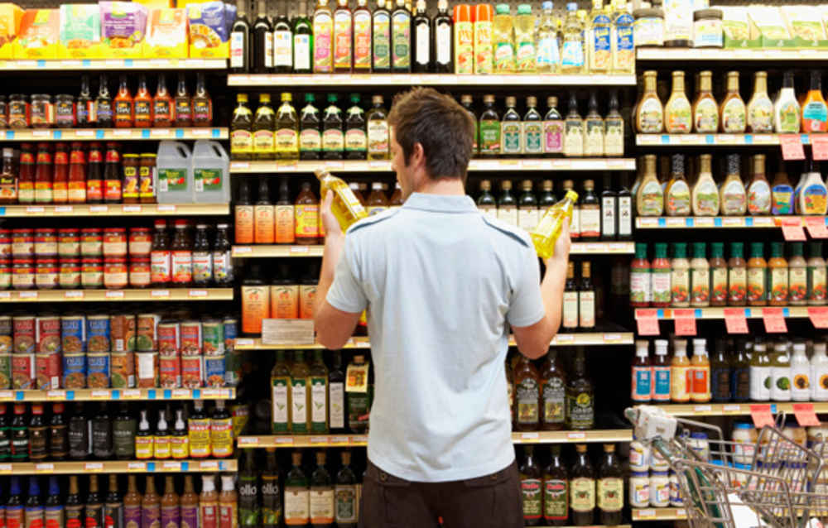
Harold的選擇原則?

Slide 10
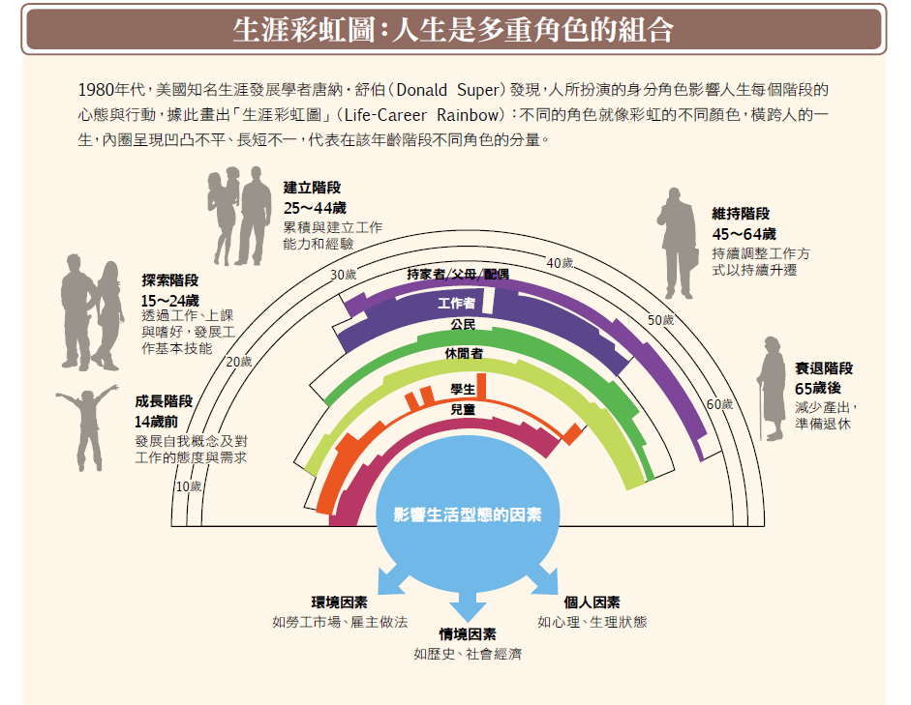
Source: https://www.smartlinkin.com.tw/article/709

